Slide 1





MONITORAMENTO DE TEMPERATURA NAS COLMEIAS

Slide 2


Contexto
A apicultura no Brasil faturou mais de R$ 900 milhões de reais
Produziu mais de 64 milhões de quilos de mel
Receita cambial em 2025 foi US$ 62,2 milhões
11° pais que mais produziu mel no mundo
Desafio
Inconstância climática
Picos de temperatura extremo
Problema
Flutuações de temperatura fora da faixa ideal obrigam as abelhas a interromperem atividades vitais, como a criação de novas abelhas e também a produção do mel

Slide 3
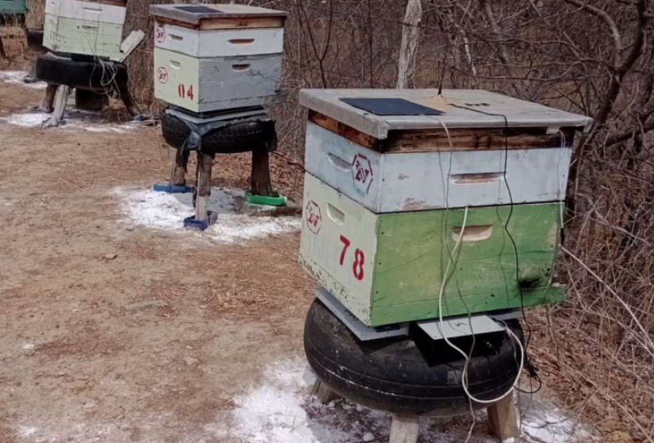
Solução/Proposta
Monitorar a temperatura por meio de sensores para melhorar a eficiência no trabalho do apicultor e aumentar a produtividade das colmeias.
Ferramentas:
Banco de Dados MySQL
Arduino Uno R3 e LM35
Máquina Virtual Linux

Slide 4
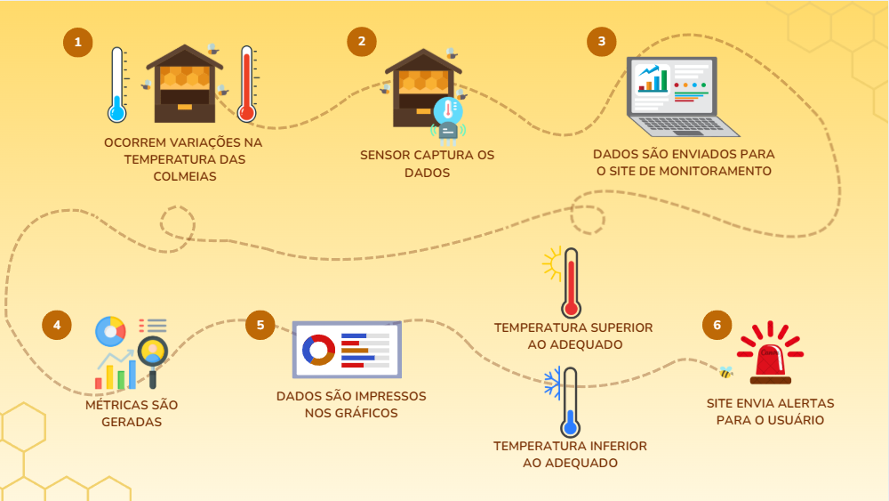

Slide 5

Ferramenta de Gestão

Slide 6

Protótipo do Site Institucional

Slide 7
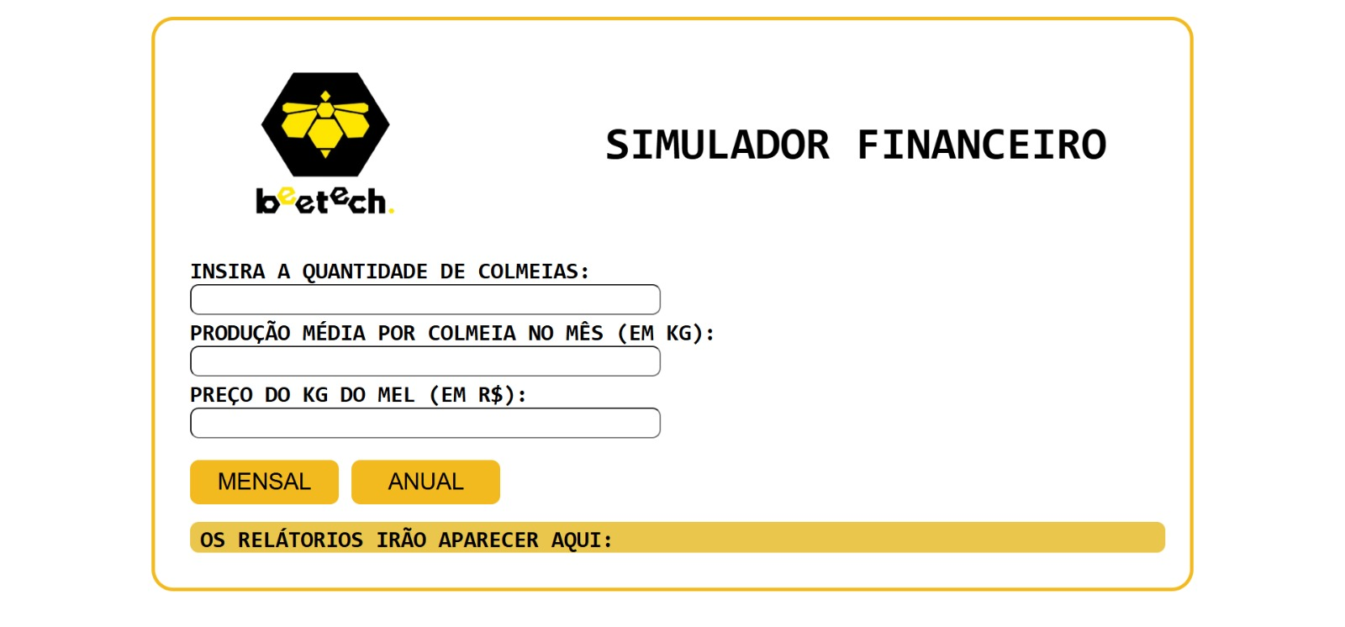

Slide 8

Apresentação das Tabelas

Slide 9
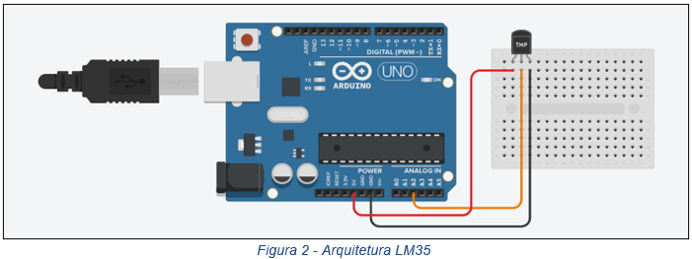

Arduino

Slide 10

Demonstração Linux VM

Slide 11

Próximos passos
Iremos fazer as ligações das tabelas com chaves estrangeiras
Implementação do sistema na VM
Criação do site institucional e do site da aplicação
Integração do Arduino com o banco de dados

Slide 12
Obrigado pela atenção

